Slide 1
Analisi: Incidenti stradali
In Italia dal 2020 al 2024

Slide 2
PROBLEMA
Analizzare l’ evoluzione degli incidenti stradali in Italia negli ultimi anni
(osservati dal 2020 – 2024) e individuare le aree maggiormente interessate da questo fenomeno.
Obiettivi :
Analizzare il trend a livello nazionale con focus a livello regionale
Individuare i comuni con rischio maggiore di incidenti e quelli con maggior incidentalità pro capite
Fornire uno strumento a supporto decisionale per un possibile investimento in termini di sicurezza stradale.
1

Slide 3
BASE DELL’ ANALISI e STRUMENTI UTILIZZATI
Dataset :
SITUAS : https://situas.istat.it/web/#/territorio/body?id=74&dateFrom=2020-12-31
ISTAT : https://esploradati.istat.it/SDMXWS/rest/data/41_983 (endpoint)
Strumenti :
Python
Librerie Python (es. Pandas, Matplotlib, Selenium…)
VSCode
Power BI
2

Slide 4
PROCESSO
Si è articolato in differenti fasi tra cui:
Recupero dei dataset di base (ISTAT e SITUAS)
Pulizia dei dataset e controllo della struttura di base
Integrazione dei dataset
Creazione di indicatori quali incidenti pro capite, densità incidenti e densità di popolazione
Classificazione dei comuni per classe demografica e classe di superficie per confrontarli in base alle caratteristiche
Analisi descrittiva e statistica
Realizzazione di una dashboard a supporto dell’ analisi
3

Slide 5
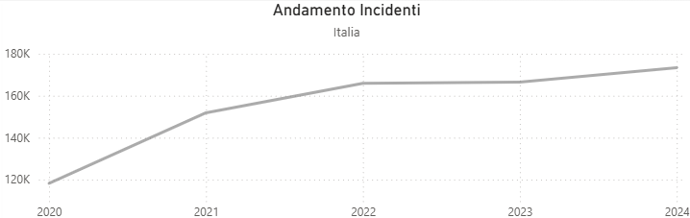
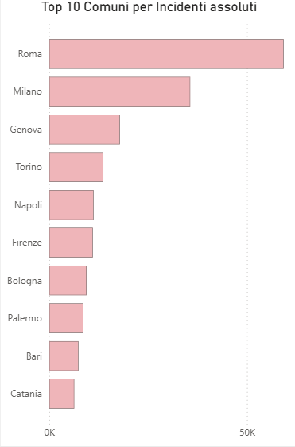
Analizzando i dati sono stati osservati i seguenti risultati:
Dal 2020 al 2024 in Italia c’ è stato un incremento di incidenti
Il 70% dei comuni Italiani (per classe demografica)
I grandi comuni registrano più incidenti assoluti
Incidentalità pro capite diviene elevata quando i comuni hanno dimensioni ridotte
Osservando le correlazioni tra variabili e clustering sono emerse profilazioni di interesse
RISULTATI
4

Slide 6
CONCLUSIONI
L’ analisi ha suggerito le seguenti conclusioni:
Esiste una forte correlazione tra i residenti e incidenti in termine assoluto
Vi è una relazione positiva tra la densità della popolazione e la densità degli incidenti
Non sussiste una relazione significativa invece tra la densità della popolazione e gli incidenti pro capite
Il clustering ha individuato dei gruppi con caratteristiche simili, basati sui residenti, densità degli incidenti e incidenti pro capite, i quali potrebbero essere di supporto per la scelta di un eventuale zona di investimento.
Rilevante è il cluster 2 che presenta la densità più alta di incidenti, in cui spicca
il comune di Milano e altri comuni limitrofi.
5

